Slide 1
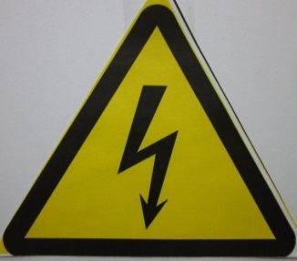
ПРОГРАММА ОБУЧЕНИЯ и ПРОВЕРКИ ЗНАНИЙ у ЭЛЕКТРОТЕХНИЧЕСКОГО и ЭЛЕКТРОТЕХНОЛОГИЧЕСКОГО ПЕРСОНАЛА II-IV гр. по ЭЛЕКТРОБЕЗОПАСНОСТИ
ИНСТИТУТ ГИДРОДИНАМИКИ им.М.А. Лаврентьева СО РАН
Общие сведения об электроустановках.
Требования к персоналу и его подготовке.
Порядок и условия безопасного производства работ в действующих электроустановках.
Защитные меры электробезопасности, заземление, зануление.
Правила применения и испытания средств защиты, используемых в электроустановках.
6. Правила освобождения пострадавших от действия электрического тока и оказания им первой медицинской помощи.

Slide 2
Программа разработана на основе действующих НТД:
1. Приказ Минэнерго РФ от 12.08.2022 №811 «Об утверждении Правил технической эксплуатации электроустановок потребителей электрической энергии (ПТЭЭП)»
2. Приказ Минтруда России от 15.12.2020 № 903н «Об утверждении Правил по охране труда при эксплуатации электроустановок».
3. Приказ Минэнерго России от 22.09.2020 № 796 «Об утверждении Правил работы с персоналом в организациях электроэнергетики РФ ».
4. Приказ Минэнерго №204 от 08.07.2002 г. Правила устройства электроустановок (ПУЭ) (6 и 7 издание).
5. Приказ Минэнерго России от 30.06.2003 № 261 «Об утверждении Инструкции по применению и испытанию средств защиты, используемых в электроустановках».
6. Приказ Минздравсоцразвития России от 04.05.2012 № 477н «Об утверждении перечня состояний, при которых оказывается первая помощь и перечня мероприятий при которых оказывается первая помощь»
7. Постановление правительства РФ от 15.09.2020 № 1479 «Об утверждении Правил противопожарного режима в Россиской Федерации».

Slide 3
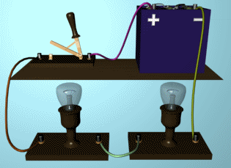
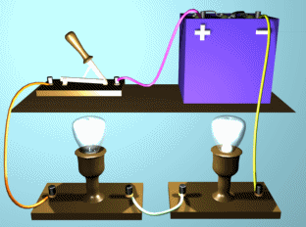


Основные сведения по теории электротехники: электрический ток, электрическая цепь.
КОММУТАЦИОННЫЙ АППАРАТ
ИСТОЧНИК (мощность Р=U*I)
ПРОВОДА
ПРИЕМНИК ЭЛЕКТРИЧЕСКОЙ ЭНЕРГИИ = СОПРОТИВЛЕНИЕ (НАГРУЗКА)
I – электрический ток
$R$
ЭЛЕКТРИЧЕСКАЯ ЦЕПЬ
РАЗОМКНУТА
Закон Ома: $I=\frac{U}{R}$
ЭЛЕКТРИЧЕСКАЯ ЦЕПЬ
ЗАМКНУТА

Slide 4
ГОСТ 12.1.009-2009
Основные термины и определения электробезопасности
Если оборудование питается электроэнергией, то оно должно быть спроектировано, изготовлено и оснащено таким образом, чтобы предупредить все опасности поражения электрическим током.
Источники электрической опасности:
Воздушные ЛЭП до и выше 1000 В;
Внутренние сети производственных помещений;
Трансформаторы;
Распределительные устройства до и выше 1000В;
Электроприемники (электропривод машин и механизмов, электросварочные агрегаты, электротермические и электрохимические установки, электроосветительные установки, установки электростатического и электромагнитного поля, электрофильтры, установки искровой обработки, электронные и вычислительные машины и др.)

Slide 5
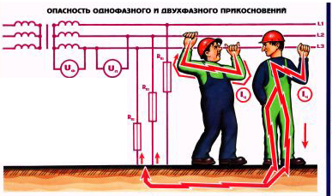
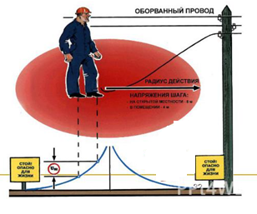
Возможные схемы включения человека в цепь тока.
Напряжение прикосновения -это напряжение между двумя точками цепи тока замыкания на землю (корпус) при одновременном прикосновении к ним человека.
Числено оно равно разности потенциалов точек, которых касается человек и точек почвы, в которых находятся ноги человека .
Напряжение шага – это напряжение между точками земли, обусловленное растеканием тока замыкания на землю при одновременном касании их ногами человека. Численно напряжение шага равно разности потенциалов точек, на которых находятся ноги человека.
сопротивление основания, на котором стоит человек -

Slide 6
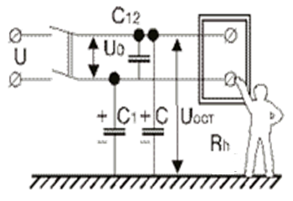
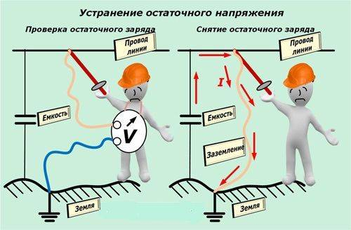
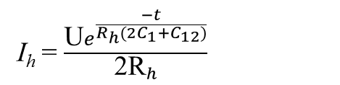
Электрическая опасность: остаточный заряд
Правило электробезопасности:
после снятия рабочего напряжения не берись за токоведущие части, предварительно не разрядив емкости.
I_{h} = $\frac{\text{U}e^{\frac{−t}{R_{h}(2C_{1}+C_{12})}}}{{\text{2}\text{R}}_{h}}$
Для разряда емкостей следует присоединить провод разрядника (щупа) к заземленной конструкции (детали) и затем коснуться щупом токоведущей части.
Изменять указанную последовательность операций нельзя, так как в этом случае ток разряда пройдет через тело человека.

Slide 7


Электрическая опасность: наведенный заряд
СОСТАВЛЯЮЩИЕ НАВЕДЕННОГО НАПРЯЖЕНИЯ
Наведенное напряжение (потенциал относительно земли)
Емкостное
влияние
(электростатическая составляющая)
Индуктивное влияние (электромагнитная составляющая)
Обусловлена емкостными связями между проводами |  | Обусловлена наличием пере-менного электромагнитного поля
Электростатическая составляющая зависит от величины напряжения на влияющей линии. Чем выше напряжение влияющей линии, тем выше электростатическая составляющая. Электростатическая составляющая может достигать значений до нескольких киловольт, но снизить её до безопасносй величины достаточно просто – заземлением отключенной ВЛ. |  | Электромагнитная составляющая зависит от тока нагрузки на влияющей ВЛ. Электромагнитная составляющая достигает меньших размеров, чем электростатическая но снизить её до 25 В значительно сложнее, а в некоторых случаях невозможно. Чем выше ток нагрузки на влияющей линии, тем выше электромагнитная составляющая.

Slide 8
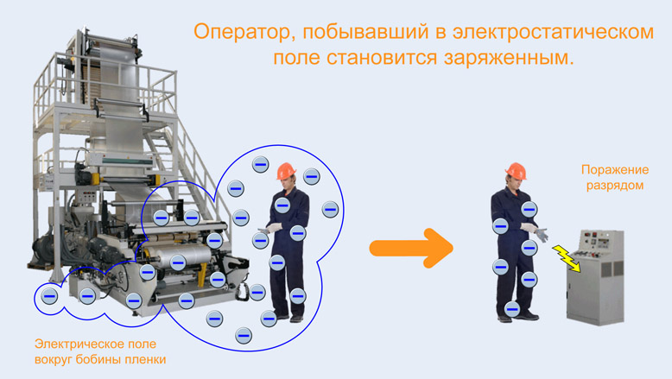
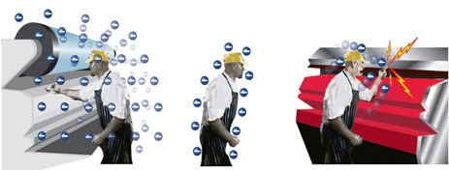
Электрическая опасность: заряд статического электричества
Источники статического электричества
Линолеум и пластик
Синтетическая одежда
Резиновая обувь
Ковровые покрытия
Железобетонные стены

Slide 9
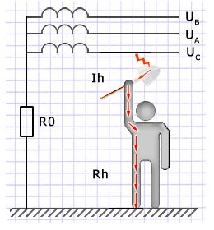
Электрическая опасность: электрический пробой воздушного промежутка
Напряжение электроустановок, кВ | Расстояние от работников и применяемых ими инструментов и приспособлений, от временных ограждений, м | Расстояния от механизмов и грузоподъемных машин в рабочем и транспортном положении от стропов, грузозахватных приспособлений и грузов, м
ВЛ до 1 | 0,6 | 1,0
Остальные электроустановки:
до 1 | не нормируется (без прикосновения) | 1,0
1 - 35 | 0,6 | 1,0
60 <*> - 110 | 1,0 | 1,5
150 | 1,5 | 2,0
220 | 2,0 | 2,5

Slide 10
ЭЛЕКТРОБЕЗОПАСНОСТЬЮ называется система организационных и технических мероприятий и средств, обеспечивающих защиту людей от опасного и вредного воздействия на человека электрического тока, электрической дуги, электромагнитного поля и статического электричества.
Электробезопасность должна обеспечиваться
Проектирование
ПУЭ-7
Создание безопасных электроустановок (ЭУ)
Эксплуатация
ПТЭП, ПОТ при ЭЭ,
Инструкция по применению и испытанию средств защиты, используемых в электроустановках
Технические способы и применение средств защиты
Организационные и технические мероприятия

Slide 11
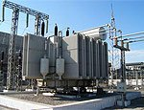
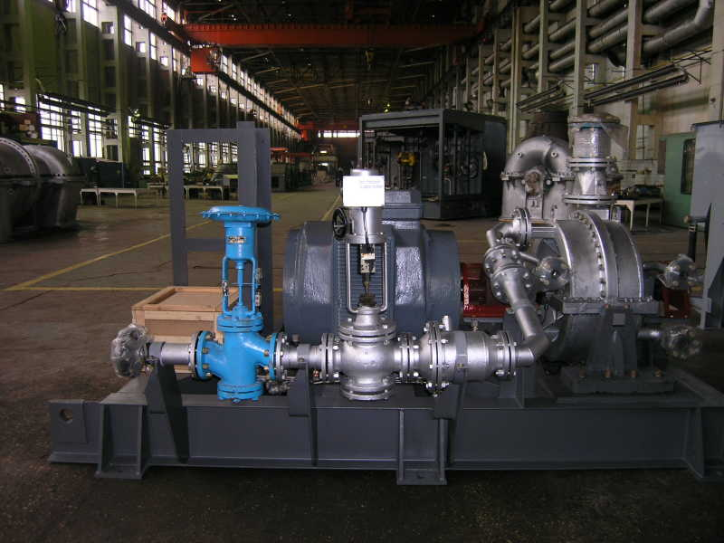
Правила устройства электроустановок ПУЭ. Термины и определения.
ПУЭ распространяются на вновь сооружаемые и реконструируемые электроустановки до 750 кВ. Электроустановка – совокупность машин, аппаратов, линий и вспомогательного оборудования (вместе с сооружениями и помещениями, в которых они установлены), предназначенные для производства, преобразования, трансформации, передачи, распределения электрической энергии и преобразования её в другой вид энергии.

Slide 12
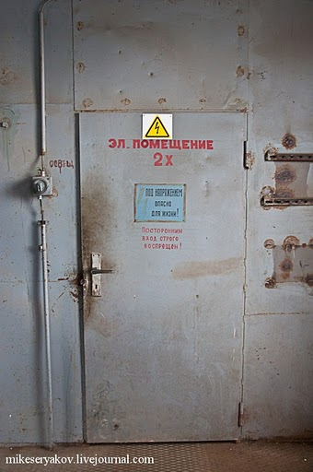
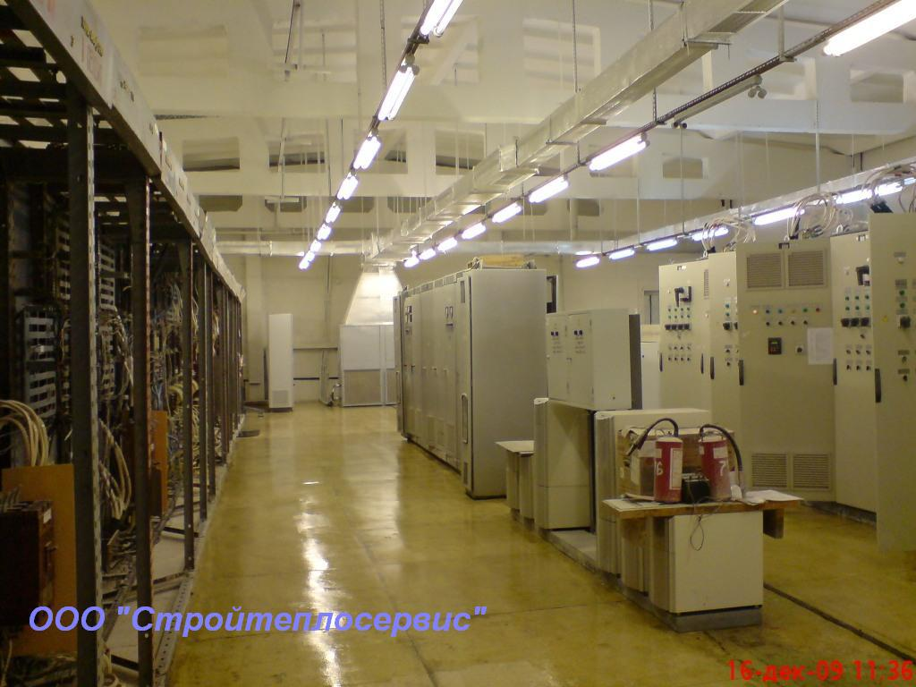
Правила устройства электроустановок ПУЭ. Термины и определения.
Электропомещения — помещения или отгороженные (например, сетками) части помещения, в которых расположено электрооборудование, доступное только для квалифицированного обслуживающего персонала.

Slide 13
Размещение электроустановок. Классификация электропомещений.
Размещение
Открытые электроустановки – не защищенные от атмосферных воздействий
Закрытые электроустановки – расположены внутри зданий /помещений
Электропомещения
Сухие-помещения, в которых относительная влажность воздуха не превышает 60 %.
Влажные - влажность воздуха более 60 %, но не превышает 75 %.
Сырые - влажность воздуха превышает 75 %.
Особо сырые - относительная влажность воздуха близка к 100 % (потолок, стены, пол и предметы, находящиеся в помещении, покрыты влагой).
Жаркие - температура воздуха постоянно или периодически (более 1 суток) превышает +35 °С.
Пыльные - по условиям производства выделяется технологическая пыль:
пыльные помещения с токопроводящей пылью,
пыльные помещения с нетокопроводящей пылью.
Помещения с химически активной или органической средой - постоянно или в течение длительного времени содержатся агрессивные пары, газы, жидкости, образуются отложения или плесень.

Slide 14
Классификация помещений по опасности поражения электрическим током
Помещение, территория | Условия создающие опасности
помещения без повышенной опасности | Отсутствуют условия, создающие повышенную или особую опасность
помещения с повышенной опасностью | Наличием одного из следующих условий, создающих повышенную опасность: сырость токопроводящая пыль; токопроводящие полы (металлические, земляные, железобетонные, кирпичные и т.п.); высокая температура; возможность одновременного прикосновения человека к металлоконструкциям зданий, имеющим соединение с землей, технологическим аппаратам, (СПЧ), с одной стороны, и к металлическим корпусам электрооборудования (ОПЧ) - с другой.

Slide 15
Классификация помещений по опасности поражения электрическим током
Помещение, территория | Условия создающие опасности
Особо опасные помещения | Наличие одного из следующих условий, создающих особую опасность: -особая сырость; -химически активная или органическая среда; -одновременно два или более условий повышенной опасности.
Территория размещения наружных электроустановок (на открытом воздухе, под навесом, за сетчатым ограждением) | По опасности поражения людей электрическим током эта территория приравнивается к особо опасному помещению.
Особо неблагоприятные условия – металлические емкости, колодцы, тоннели, котлы и т.д.

Slide 16
Задачи
Задача 1. К какому помещению в отношении опасности поражения электрическим током относится аудитория, в которой вы находитесь?
Задача 2. В производственном помещении с земляным полом и влажностью воздуха 78% установлено электрооборудование напряжением 380 В.
Выделите условия создающие опасность и определите, каким в отношении опасности поражения электрическим током является производственное помещение.
Задача 3. Какое напряжение должен иметь переносной светильник при работах в барабанном котле (или в металлическом резервуаре)?

Slide 17
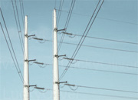
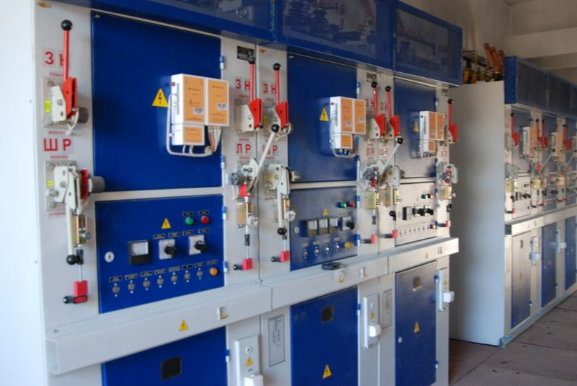
Правила устройства электроустановок ПУЭ. Термины и определения.
Электроустановки по условиям электробезопасности разделяются по напряжению до 1 000В и свыше 1 000В
Электроустановка действующая —электроустановка или ее часть, которые находятся под напряжением либо на которые напряжение может быть подано включением коммутационных аппаратов.

Slide 18
Правила устройства электроустановок.
Классификация ЭУ и окружающей среды.
Классификация электроустановок по мерам электробезопасности
Номиналь-ное напряжение ЭУ, кВ | Режим нейтрали | Классификация ЭУ
До 1 кВ | Заземленная нейтраль | ЭУ до 1 кВ с глухозаземленной нейтралью
 | Изолированная нейтраль | ЭУ до 1 кВ с изолированной нейтралью
Выше 1 кВ | Эффективно заземленная нейтраль | ЭУ выше 1 кВ с эффективно заземленной или глухозаземленной нейтралью
 | Изолированная нейтраль | ЭУ выше 1 кВ с изолированной нейтралью или заземленной через дугогасящий реактор или резистор нейтралью

Slide 19
Правила устройства электроустановок ПУЭ. Термины и определения.
Централизованное электроснабжение - снабжение потребителей электрической энергии от энергосистемы
Приемник электрической энергии (электроприемник) – аппарат, агрегат, механизм, предназначенный для преобразования электрической энергии в другой вид энергии.
Потребитель электрической энергии – электроприемник или группа электроприемников, объединенных технологическим процессом и размещающихся на определенной территории.
В отношении обеспечения надежности электроснабжения электроприемники разделяются на следующие 3 категории :
Первой категории –электроприемники перерыв элетроснабжения которых может повлечь за собой опасность для жизни людей, угрозу безопасности государства, значит.материальный ущерб
Второй категории – электроприемники перерыв электроснабжения которых приводит к массовому недоотпуску продукции, массовым простоям
Третья категория - все остальные электроприемники

Slide 20
Правила устройства электроустановок ПУЭ. Термины и определения.
Электроприемники первой категории – должны обеспечиваться электроэнергией от двух независимых взаимно резервирующихся источников питания и перерыв электроснабжения допускается только на время восстановления эл.питания
Электроприемники второй категории – должны обеспечиваться электроэнергией от двух независимых взаимно резервирующихся источников питания и перерыв электроснабжения допускается до выезда оперативной бригады.
Электроприемники третьей категории – должны обеспечиваться электроэнергией от одного источника питания и перерыв электроснабжения допускается на время восстановления эл.питания, не превышая 1 суток.

Slide 21
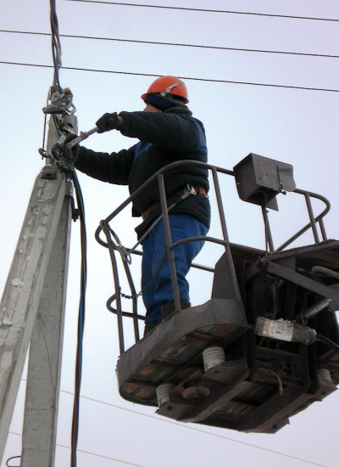
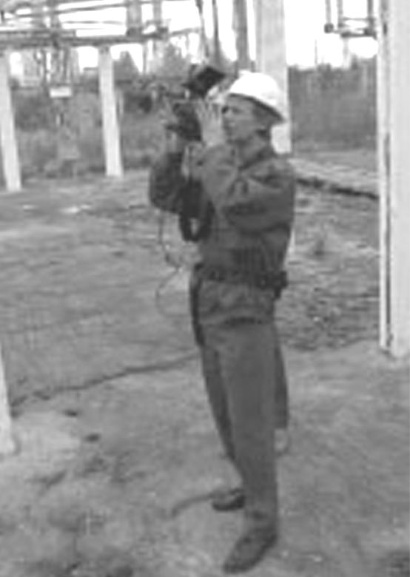
Правила технической эксплуатации электроустановок потребителей.
Квалифицированный обслуживающий персонал — специально подготовленные работники, прошедшие проверку знаний в объеме, обязательном для данной работы (должности), и имеющие группу по электробезопасности, предусмотренную действующими правилами охраны труда при эксплуатации электроустановок.

Slide 22
Правила технической эксплуатации электроустановок потребителей
Электротехнический персонал — входит в состав энергослужбы института и подразделяется на Административно-технический, Оперативный, Ремонтный, Оперативно-ремонтный
Электротехнологический персонал производственных цехов и участков, лабораторий осуществляющий эксплуатацию электротехнологических и экспериментальных установок должен иметь необходимые группы по электробезопасности.
Прикомандированный электротехнический, электротехнологический персонал к работе на производственных площадках цехов, лабораторий допускается только при наличии необходимой группы по электробезопасности

Slide 23
Правила по охране труда при эксплуатации электроустановок
Требования к персоналу со II группой по электробезопасности:
Элементарные технические знания об электроустановке и её оборудовании.
Отчетливое представление об опасности электрического тока, опасности приближения к токоведущим частям.
Знание основных мер предосторожности при работах в электроустановках.
Практические навыки оказания первой помощи пострадавшим.
Работники с основным общим или со средним полным образованием должны пройти обучение в образовательных организациях в объеме не менее 72 часов.
Требования к персоналу с III группой по электробезопасности:
Элементарные познания в общей электротехнике.
Знание электроустановки и порядка ее технического обслуживания.
Знание общих правил безопасности, в том числе правил допуска к работе, и специальных требований, касающихся выполняемой работы.
Умение обеспечить безопасное ведение работы и вести надзор за работающими в электроустановках
Знание правил освобождения пострадавшего от действия электрического тока, оказания первой медицинской помощи и умение практически оказывать ее пострадавшему.

Slide 24
Классификация проводящих частей электроустановок
Проводящие части
Токоведущая часть
(ТВЧ)
Открытая проводящая часть
(ОПЧ)
Сторонняя проводящая часть
(СПЧ)
Современная концепция электробезопасности по ГОСТ Р 50571 основана на том, что опасные токоведущие части электроустановки не должны быть доступны для непреднамеренного прямого прикосновения к ним, а доступные прикосновению открытые проводящие части (ОПЧ), сторонние проводящие части (СПЧ), защитные и заземляющие проводники (РЕ-проводники), а также ОПЧ цепей обратного тока, включая РЕN-проводники, не должны быть опасны при прямом прикосновении к ним при нормальном режиме работы и при повреждении изоляции токоведущих частей.

Slide 25
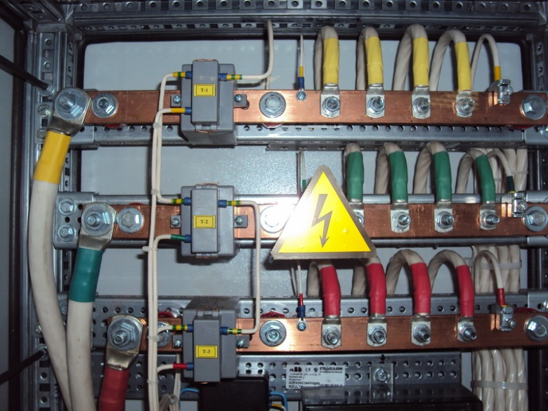
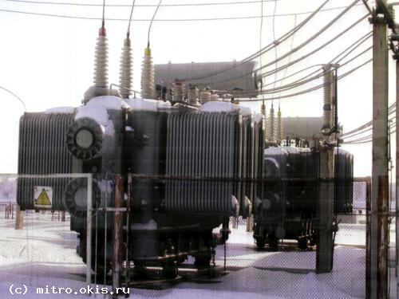
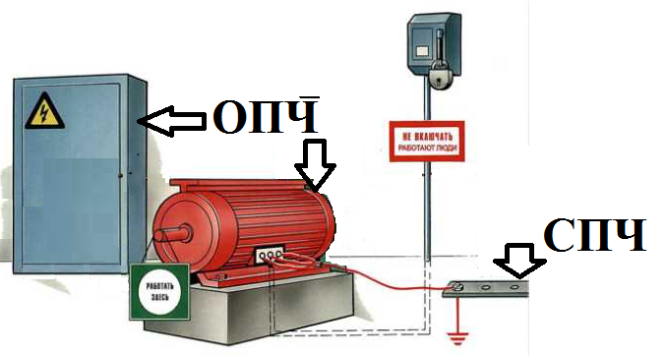
ТВЧ

Slide 26
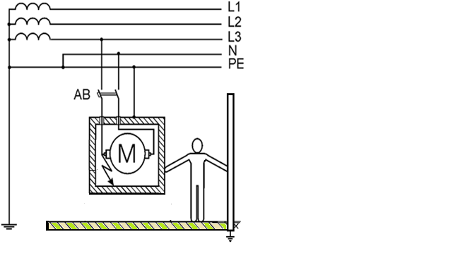
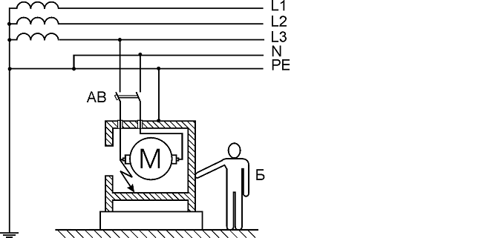
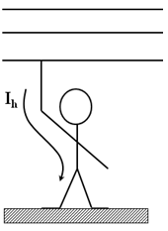
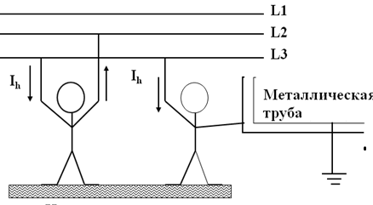
Задание : укажите на рисунках ПЧ (ТВЧ, ОПЧ и СПЧ)
ТВЧ
СПЧ
ОПЧ

Slide 27
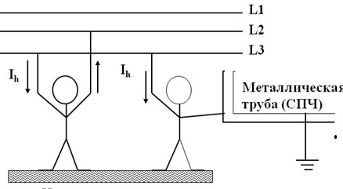
Виды прикосновения к частям, находящимся под напряжением
Вид прикосновения | Помещение
 | Изолированный пол | Проводящий пол
Прямое прикосновение – электрический контакт людей с ТВЧ, находящимися под напряжением.
Косвенное прикосновение – электрический контакт людей или животных с ОПЧ, оказавшимися под напряжением при повреждении изоляции.

Slide 28
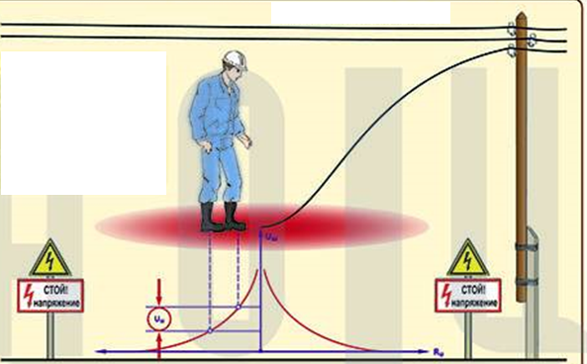
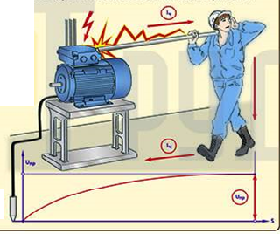
Оборванный провод
Задание 1.
Определите, под какое напряжение попал человек?
Как будет изменяться величина напряжения под которое попал человек, если человек будет приближаться к оборванному проводу?
Задание 2.
Определите, под какое напряжение попал человек?
Определите вид прикосновения?
Как будет изменяться величина напряжения под которое попал человек, если человек будет приближаться к неисправному оборудованию?

Slide 29
Основная защита | Защита при повреждении изоляции и неисправностях электроустановки
Защита от прямого прикосновения (режим работы ЭУ нормальный) | Защита от косвенного прикосновения (режим работы ЭУ аварийный)
- основная изоляция токоведущих частей - ограждения и оболочки - установка барьеров - размещение вне зоны досягаемости; | - защитное заземление; - автоматическое отключение питания; - уравнивание потенциалов; - выранивание потенциалов; - двойная или усиленная изоляция; - защитное электрическое разделение цепей; - изолирующие помещения, зоны, площадки.
- сверхнизкое (малое) напряжение
дополнительная защита Для дополнительной защиты от прямого прикосновения в электроустановках до 1000 В при наличии требований ПУЭ следует применять УЗО с номинальным отключающим дифференциальным током более 30 мА.

Slide 30
Система заземления | Первая буква – режим нейтрали | Вторя буква – состояние ОПЧ относительно земли. | Защитные меры
TN (нейтраль заземлена, ОПЧ занулены) | Нейтраль ИП | ОПЧ | Зануление, Устройство защитного отключения
TT (нейтраль заземлена, ОПЧ заземлены) | Нейтраль ИП | ОПЧ | Устройство защитного отключения
IT (нейтраль изолирована, ОПЧ заземлены) | Нейтраль ИП | ОПЧ | Контроль изоляции , заземление, устройство защитного отключения.
N
Т
Т+N=ТN
Т
Т
Т+Т=ТТ
Т
I
I+Т=IТ

Slide 31
Схемы электрических сетей с глухозаземленной нейтралью и их буквенное обозначение
.
ТN-C
L1
L2
L3
PEN
Функции нулевого рабочего и нулевого защитного проводников объединены в одном проводнике (РЕN-проводник) по всей длине (сети)

Slide 32
Схемы электрических сетей с глухозаземленной нейтралью и их буквенное обозначение
ТN-С-S
L1
L2
L3
N
PEN
PE
Функции нулевого защитного и нулевого рабочего проводников совмещены в одном проводнике в какой-то её части, начиная от источника питания

Slide 33
Схемы электрических сетей с глухозаземленной нейтралью и их буквенное обозначение
ТN-S
L1
L2
L3
N
PE
Нулевой защитный и нулевой рабочий проводники разделены на всем протяжении длины

Slide 34

Уровни безопасности разновидностей системы TN
TN-С
1
380 В
L1
220В=380/$\sqrt{3}$
L2
L3
д
а
д
а
б
РЕN
2
Р_{1л}=300 Вт
4
б
3
в
ρ=120 Ом·м;
г
в
г

Slide 35
Схемы электрических сетей с глухозаземленной нейтралью и их буквенное обозначение
ТT
L1
L2
L3
N
PE
R_{a}I_{a}≤50В
где I_{a}- ток срабатывания защитного устройства;
R_{a}- суммарное сопротивление заземлителя и заземляющего проводника, при применении УЗО для защиты нескольких электроприемников — заземляющего проводника наиболее удаленного электроприемника.

Slide 36
Схема электрической сети с изолированной нейтралью и её буквенное обозначение
IT
L1
L2
L3
PE

Slide 37
Организация работ в электроустановках
Категории работ в действующих электроустановках
Работы, выполняемые в действующих электроустановках в отношении мер безопасности разделяют на категории:
работа со снятием напряжения |  | работа, когда с токоведущих частей электроустановки, на которой будут проводиться работы, отключением коммутационных аппаратов, отсоединением шин, кабелей, проводов снято напряжение и приняты меры, препятствующие подаче напряжения на токоведущие части к месту работы
Специальные работы | работа под напряжением на токоведущих частях | работа без снятия напряжения с электроустановки, выполняемая с прикосновением к первичным токоведущим частям, находящимся под рабочим напряжением, или на расстоянии от этих токоведущих частей менее допустимого
 | работа под наведенным напряжением | работа выполняемая со снятием рабочего напряжения или её части с прикосновением к токоведущим частям, находящимся под наведенным напряжением более 25 В на рабочем месте или на расстоянии от этих токоведущих частей менее допустимого
 | испытания оборудования повышенным напряжение (за исключением работ с мегаомметром)

Slide 38
Организационные мероприятия по безопасному выполнению работ в электроустановках:
- оформление наряда, распоряжения или перечня работ, выполняемых в порядке текущей эксплуатации;
- выдача разрешения на подготовку рабочего места и допуск к работам;
- допуск к работе;
- надзор во время работы;
- оформление перерыва в работе, перевода на другое место, окончания работы.

Slide 39
Технические мероприятия, обеспечивающие безопасность работ со снятием напряжения
а) произведены необходимые отключения и приняты меры, препятствующие подаче напряжения к месту работы вследствие ошибочного или самопроизвольного включения коммутационной аппаратуры;
б) на приводах ручного и ключах дистанционного управления коммутационной аппаратурой вывешены запрещающие плакаты;
в) проверено отсутствие напряжения на токоведущих частях, на которых должно быть наложено заземление для защиты людей от поражения электрическим током;
г) наложено заземление (включены заземляющие ножи, а там, где они отсутствуют, установлены переносные заземления);
д) вывешены предупреждающие и предписывающие плакаты, ограждены при необходимости рабочие места и оставшиеся под напряжением токоведущие части.

Slide 40
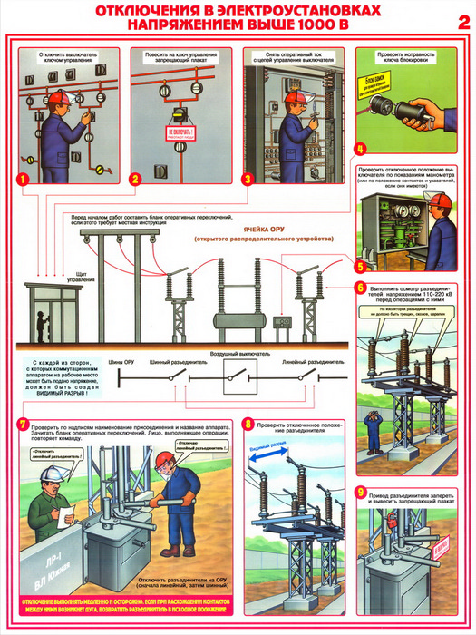
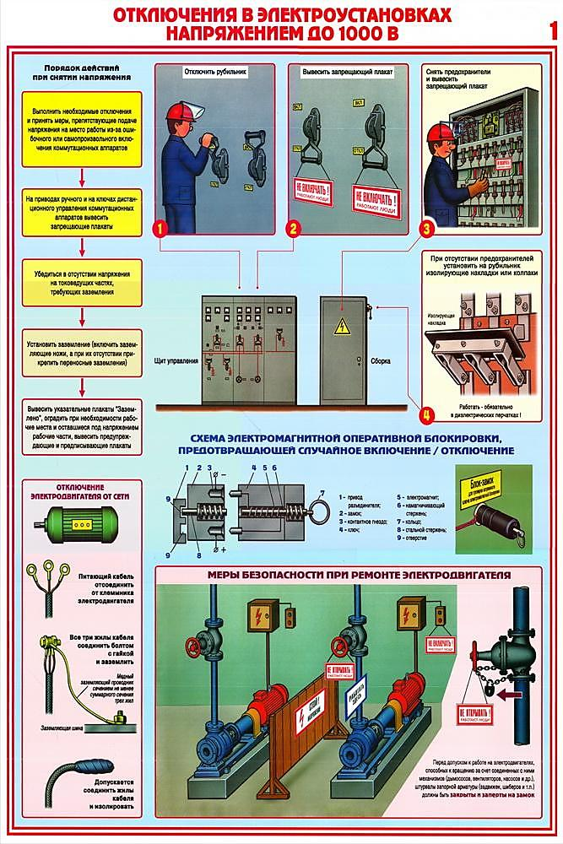

Slide 41
Средства защиты от поражения электротоком.
Электрозащитное средство
изолирующие
Основные
Дополнительные
неизолирующие
Выше
1000 В
До
1000 В
Выше
1000 В
До
1000 В

Slide 42
Основные электрозащитные средства для работы в электроустановках
До 1000 В (включительно) | Выше 1000В
Изолирующие штанги | Изолирующие штанги всех видов
Изолирующие клещи | Изолирующие клещи
Электроизмерительные клещи | Электроизмерительные клещи
Указатели напряжения | Указатели напряжения
Диэлектрические перчатки Инструмент с изоляционным покрытием | Устройства для создания безопасных условий труда при проведении испытаний и измерений в электроустановках (указатели напряжения для фазировки, указатели повреждения кабелей и др.)
Дополнительные электрозащитные средства
для работы в электроустановках
До 1000 В (включительно) | Выше 1000В
диэлектрические галоши; диэлектрические ковры и изолирующие подставки; изолирующие колпаки, покрытия и накладки; лестницы приставные, стремянки изолирующие стеклопластиковые. | диэлектрические перчатки и боты; диэлектрические ковры и изолирующие подставки; изолирующие колпаки и накладки; штанги для переноса и выравнивания потенциала; лестницы приставные, стремянки изолирующие стеклопластиковые.

Slide 43
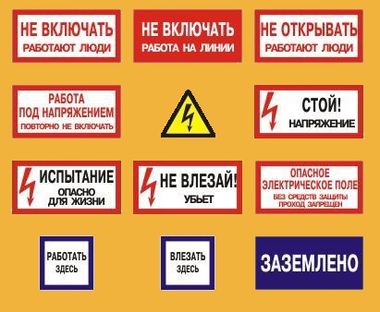

Плакаты и знаки электробезопасности
 | Плакаты ЗАПРЕЩАЮЩИЕ
Знаки ПРЕДУПРЕЖДАЮЩИЕ | Плакаты ПРЕДУПРЕЖДАУЮЩИЕ
 | Плакаты ПРЕДПИСЫВАЮЩИЕ
 | Плакаты УКАЗЫВАЮЩИЕ

Slide 44

Классификация электротехнического и электронного оборудования по способу защиты от поражения электрическим током
Класс по ГОСТ 12.2.007.0 Р МЭК536 | Маркировка | Конструктивное исполнение | Назначение защиты | Условия применения электрооборудования в электроустановке
0 |  | Кроме рабочей изоляции дополнительные меры в конструкции не предусмотрены | При косвенном прикосновении | Применение в непроводящих помещениях. Питание от вторичной обмотки разделительного трансформатора только одного электроприемника
I | Защитный зажим - ли буквы РЕ, или желто-зеленые полосы, или знак | Провод ЭП имеет заземляющую жилу и вилку с заземляющим контактом для присоединения к заземляющему проводнику | При косвенном прикосновении | Присоединение заземляющего зажима электрооборудования к защитному проводнику электроустановки
II | Знак | Кроме рабочей используется дополнительная изоляция –двойная или усиленная (корпус выполнен из изолирующего материала) | При косвенном прикосновении | Независимо от мер защиты, принятых в электроустановке
III | Знак | Малое напряжение внутренних цепей и сетей электропитания (не выше 50 В переменного и 120 В постоянного тока) | От прямого и косвенного прикосновений | Питание от безопасного разделительного трансформатора

Slide 45
Условия использования в работе электроинструмента и ручных электрических машин различных классов
Место проведения работ | Класс электроинструмента и ручных электрических машин | Условия применения электрозащитных средств
Помещения без повышенной опасности (ПБПО) | 0 | С применением хотя бы одного электрозащитного средства
 | I | При системе TN-S - без применения электрозащитных средств при подключении через устройство защитного отключения или с применением хотя бы одного электрозащитного средства. При системе TN-C - с применением хотя бы одного электрозащитного средства
 | II | Без применения электрозащитных средств
 | III | Без применения электрозащитных средств

Slide 46
Условия использования в работе электроинструмента и ручных электрических машин различных классов
Место проведения работ | Класс электроинструмента и ручных электрических машин | Условия применения электрозащитных средств
Помещения с повышенной опасностью (ППО) | 0 | При системе TN-S - с применением хотя бы одного электрозащитного средства и при подключении через устройство защитного отключения или при подключении через устройство защитного отключения, или при питании только одного электроприемника (машина, инструмент) от отдельного источника (разделительный трансформатор, генератор, преобразователь). При системе TN-C - с применением хотя бы одного электрозащитного средства и при питании только одного электроприемника от отдельного источника
 | I | При системе TN-S - без применения электрозащитных средств при подключении через устройство защитного отключения или при питании только одного электроприемника (машина, инструмент) от отдельного источника (разделительный трансформатор, генератор, преобразователь). При системе TN-C - с применением хотя бы одного электрозащитного средства
 | II | Без применения электрозащитных средств
 | III | Без применения электрозащитных средств

Slide 47
Условия использования в работе электроинструмента и ручных электрических машин различных классов
Место проведения работ | Класс электроинструмента и ручных электрических машин | Условия применения электрозащитных средств
Особо опасные помещения (ООП) | 0 | Не допускается применять
 | I | С защитой устройством защитного отключения или с применением хотя бы одного электрозащитного средства
 | II | Без применения электрозащитных средств
 | III | Без применения электрозащитных средств

Slide 48
Условия использования в работе электроинструмента и ручных электрических машин различных классов
Место проведения работ | Класс электроинструмента и ручных электрических машин | Условия применения электрозащитных средств
При наличии особо неблагоприятных условий (в сосудах, аппаратах и других металлических емкостях с ограниченной возможностью перемещения и выхода) | 0 | Не допускается применять
 | I | Не допускается применять
 | II | С применением хотя бы одного электрозащитного средства Без применения электрозащитных средств при подключении через устройство защитного отключения или при питании только одного электроприемника от отдельного источника
 | III | Без применения электрозащитных средств

Slide 49
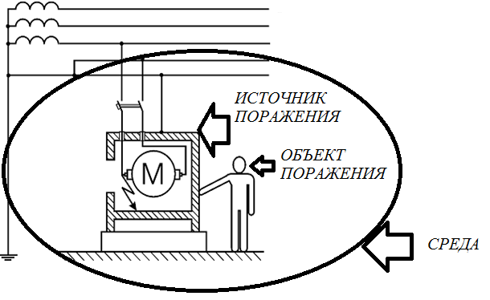
Электротравматизм – это совокупность электротравм, характеризуемая определенными причинно-следственными связями между элементами системы "человек–электроустановка-среда"

Slide 50
ПРИЧИНЫ ЭЛЕКТРОТРАВМАТИЗМА
ПРИКОСНОВЕНИЕ К НЕИЗОЛИРОВАННЫМ ТОКОВЕДУЩИМ ЧАСТЯМ
ПРИКОСНОВЕНИЕ К МЕТАЛЛИЧЕСКИМ ЧАСТЯМ ОБОРУДОВАНИЯ, ОКАЗАВШИМСЯ ПОД НАПРЯЖЕНИЕМ ВСЛЕДСТВИЕ ПОВРЕЖДЕНИЯ ИЗОЛЯЦИИ
НАПРЯЖЕНИЕ ШАГА
ДУГА

Slide 51
ВОЗДЕЙСТВИЕ ЭЛЕКТРИЧЕСКОГО ТОКА НА ОРГАНИЗМ ЧЕЛОВЕКА
ТЕРМИЧЕСКОЕ
ЭЛЕКТРОЛИТИЧЕСКОЕ
БИОЛОГИЧЕСКОЕ
МЕХАНИЧЕСКОЕ (ДИНАМИЧЕСКОЕ)

Slide 52
Специфика поражающего действия электрического тока.
не имеет цвета и запаха
не выдает звука и тепла
нет вкуса
наличие тока невозможно определить ни одним органом чувств человека
наличие тока возможно определить только специальными приборами

Slide 53
ФАКТОРЫ ПОРАЖАЮЩЕГО ДЕЙСТВИЯ ЭЛЕКТРИЧЕСКОГО ТОКА
ЭЛЕКТРИЧЕСКИЕ
ФАКТОРЫ
НАПРЯЖЕНИЕ
НЕЭЛЕКТРИЧЕСКИЕ
ФАКТОРЫ
ИНДИВИДУАЛЬНЫЕ ОСОБЕННОСТИ ЧЕЛОВЕКА
СИЛА, РОД И ЧАСТОТА ТОКА
ЭЛЕКТРИЧЕСКОЕ СОПРОТИВЛЕНИЕ ЧЕЛОВЕКА
ПРОДОЛЖИТЕЛЬНОСТЬ ДЕЙСТВИЯ ТОКА
ПУТЬ ТОКА ЧЕРЕЗ ЧЕЛОВЕКА
ПАРАМЕТРЫ ОКРУЖАЮЩЕЙ СРЕДЫ

Slide 54
Пороговые значения тока
Род тока | ощутимый ток | неотпускающий ток | фибрилляционный ток
ПЕРЕМЕННЫЙ, 50ГЦ | 0,5…1,5 мА | 10…15 мА | от 100мА до 5А
ПОСТОЯННЫЙ | 5…7 мА | 50…80мА | от 300 мА до 5А
Средние пороговые значения для тока с частотой 50 Гц
1,1 мА – порог ощутимого тока
10,1 мА – порог неотпускающего тока
100 мА – порог фибрилляционного тока

Slide 55

Схема замещения сопротивления кожи человека
Rк – сопротивление кожи
Rт – внутреннее сопротивление тела
Ск – емкость кожи
3-20 кОм - сопротивление верхнего слоя кожи (0,2 мм), состоящего из мертвых ороговевших клеток
0,5-0,6 Ом - сопротивление спинномозговой жидкости
300-500 Ом - сопротивление подкожных тканей
При напряжении 15-20 В
при снятом роговом слое сопротивление человека 600-800 Ом;
при сухой неповрежденной коже – 10-100000 Ом;
при увлажненной коже 1000 Ом.
При расчетах, связанных с электробезопасностью, сопротивление тела человека принимают равным 1000 Ом.

Slide 56
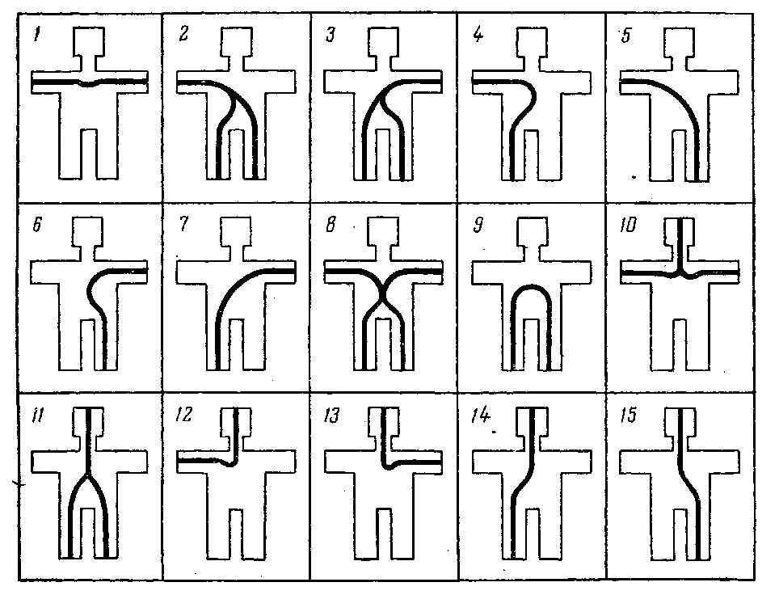
Пути тока в теле человека
Характерные пути тока в теле человека (петли тока)
1 – рука – рука; 2 – правая рука – ноги; 3 – левая рука – ноги; 4 – правая рука – правая нога; 5 – правая рука – левая нога; 6 – левая рука – левая нога; 7 – левая рука – правая нога; 8 – обе руки – обе ноги; 9 – нога – нога; 10 – голова – руки; 11 – голова – ноги; 12 – голова – правая рука; 13 – голова – левая рука; 14– голова – правая нога; 15 – голова – левая нога

Slide 57
Характеристика наиболее распространенных путей тока в теле человека
Путь тока | Частота возникновения данного пути тока,% | Доля терявших сознание во время воздействия тока,% | Значение тока, проходящего через область сердца, в % от общего тока, проходящего через тело
Рука – рука | 40 | 83 | 3,3
Правая рука - ноги | 20 | 87 | 6,7
Левая рука – ноги | 17 | 80 | 3,7
Нога - нога | 6 | 15 | 0,4
Голова - ноги | 5 | 88 | 6,8
Голова - руки | 4 | 92 | 7,0
Прочие | 8 | 65 | -

Slide 58
ВИДЫ ЭЛЕКТРОТРАВМ
ЭЛЕКТРОТРАВМА –местное поражение тканей и органов
ЭЛЕКТРИЧЕСКИЙ УДАР –
общее поражение организма
I – судорожное сокращение мышц без потери сознания
Электрический ожог
II – судорожное сокращение мышц с потерей сознания, но с сохранившимся дыханием и работой сердца
Электроофтальмия
Электрический знак
III – потеря сознания и нарушение сердечной деятельности или дыхания (или того и другого)
Металлизация кожи
IV – состояние клинической смерти (отсутствие дыхания и кровообращения)
Механические повреждения

Slide 59
Освобождение пострадавшего от действия электрического тока
Если пострадавший самостоятельно не может освободиться от действия электрического тока, то необходимо КАК МОЖНО БЫСТРЕЕ ОСВОБОДИТЬ ПОСТРАДАВШЕГО ОТ ДЕЙСТВИЯ ЭЛЕКТРИЧЕСКОГО ТОКА, предварительно позаботившись О СОБСТВЕННОЙ БЕЗОПАСНОСТИ.

Slide 60
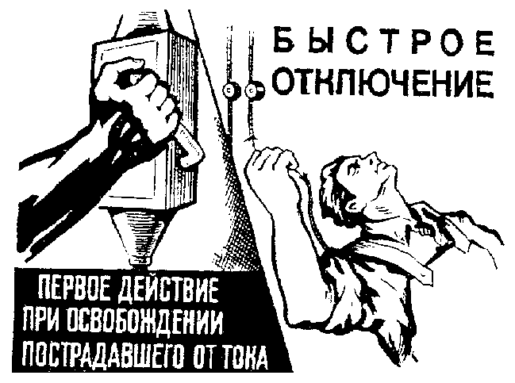
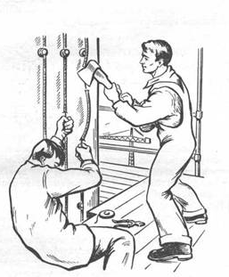
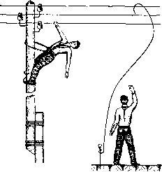
Прежде всего, нужно немедленно отключить электроустановку ближайшим выключателем. При этом надо обезопасить возможное падение пострадавшего и исключить другие травмы.

Slide 61
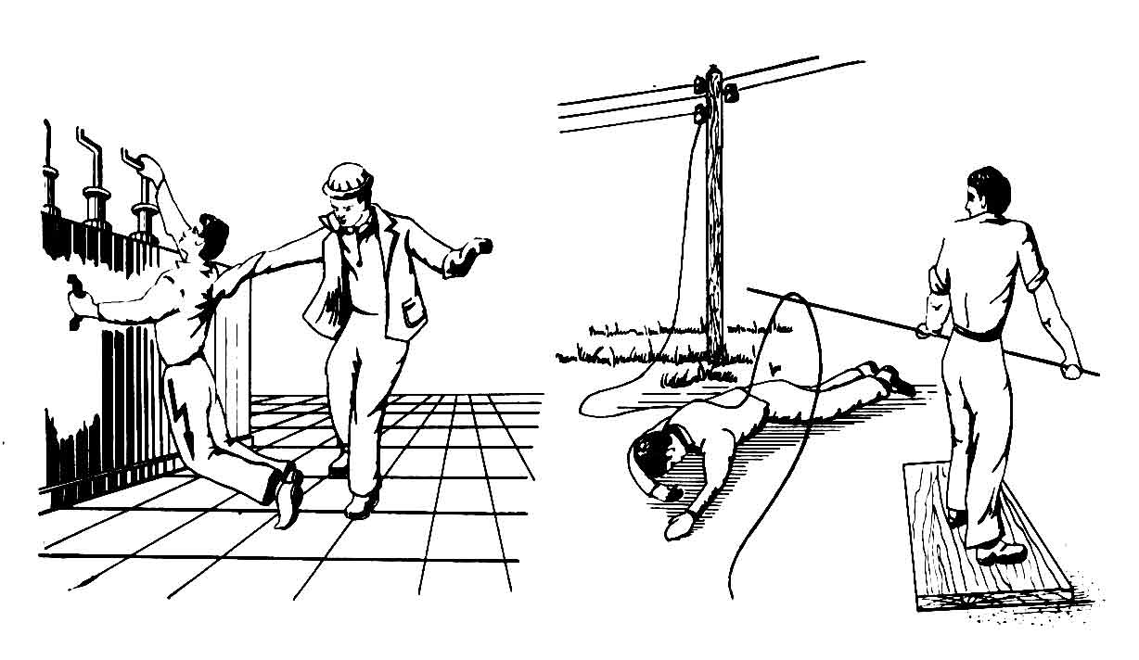
Если быстро отключить установку не удаётся, надо немедленно отделить пострадавшего от токоведущей части.
Для отделения воспользоваться любым сухим предметом, не проводящим электрический ток.
Изоляцию для собственной безопасности можно обеспечить, используя коврики из резины, сухие доски или толстый слой сухой одежды.

Slide 62
При подготовке электроустановки к допуску для проведения работ/экспериментов должно быть решены следующие вопросы:
Организация эксплуатации электроустановок
Техническая документация по охране труда (наличие и порядок ведения)
Пользование средствами защиты при работах в электроустановках
Соответствие технического состояния электроустановок требованиям нормативных документов по электро- и пожарной безопасности
При проверке состояния электроустановок особое внимание следует обратить на электросиловые щиты, осветительную арматуру, отсутствие заземления аппаратуры на водопроводные и канализационные трубы, систему отопления
Техническая документация на установку

Slide 63
НЕ УХОДИМ:
Будет интересно
Ответь на вопрос
Получи приз

Slide 64
Вопрос от главного энергетика:
ПУЭ п.1.1.3. Электроустановка – совокупность машин, аппаратов, линий и вспомогательного оборудования (вместе с сооружениями и помещениями, в которых они установлены), предназначенные для производства, преобразования, трансформации, передачи, распределения электрической энергии и преобразования её в другие виды энергии.
ПУЭ п.1.2.7 Приемник электрической энергии (электроприемник) – аппарат, агрегат, и др., предназначенный для преобразования электрической энергии в другой вид энергии.
п.1.2.8 Потребитель электрической энергии – электроприемник или группа электроприемников, объединенных технологическим процессом и размещающихся на определенной территории.

Slide 65
Вопрос от главного энергетика:
ЧТО ДЕЛИТСЯ НА КАТЕГОРИИ, СКОЛЬКО и КАКИЕ?

Slide 66
Элемент | Цифры или | Значение для защиты оборудования | Значение для защиты людей
Буквы кода | IP | Х | Х
Первая характеристическая цифра |  | От проникновения внешних твердых предметов: | От доступа к опасным частям:
 | 0 | нет защиты | нет защиты
 | 1 | диаметром ≥ 50 мм | тыльной стороной руки
 | 2 | диаметром ≥ 12,5 мм | пальцем
 | 3 | диаметром ≥ 2,5 мм | инструментом
 | 4 | диаметром ≥ 1,0 мм | проволокой
 | 5 | пылезащищенное | проволокой
 | 6 | пыленепроницаемое | проволокой
Вторая характеристическая цифра |  | От вредного воздействия в результате проникновения воды: | -
 | 0 | нет защиты
 | 1 | вертикальное каплепадание
 | 2 | каплепадание (номинальный угол 15°)
 | 3 | дождевание
 | 4 | сплошное обрызгивание
 | 5 | действие струи
 | 6 | сильное действие струи
 | 7 | временное непродолжительное погружение
 | 8 | длительное погружение
Дополнительная буква (при необходимости) |  | - | От доступа к опасным частям:
 | A |  | тыльной стороной руки
 | B |  | пальцем
 | C |  | инструментом
 | D |  | проволокой
Вспомогательная буква (при необходимости) |  | Вспомогательная информация, относящаяся к: | -
 | H | высоковольтным аппаратам
 | M | состоянию движения во время испытаний защиты от воды
 | S | состоянию неподвижности во время испытаний защиты от воды

Slide 67
Подсказка от главного энергетика:
ПУЭ п.1.2.7 Приемник электрической энергии (электроприемник) – аппарат, агрегат, и др., предназначенный для преобразования электрической энергии в другой вид энергии.
3 категории,
1-я, 2-я, 3-я категории

